Slide 1
Kelompok 6
PERANCANGAN DAN DESAIN REST API SISTEM PEMESANAN MAKANAN ONLINE
Anggota :
Muhamad Rizky Fadillah 20230040083
Muhamad Haris Dirmansyah 20230040148
Ilham Adi Muslim 20230040156

Slide 2

Halaman 1
Latar Belakang
Tujuan
Pesanan makanan online semakin berkembang di era digital.
Diperlukan sistem yang efisien untuk mengelola pengguna, restoran, menu, dan pesanan.
Solusi: Menggunakan REST API dengan Prisma ORM untuk mengelola database secara efisien.
Pesanan makanan online semakin berkembang di era digital.
Diperlukan sistem yang efisien untuk mengelola pengguna, restoran, menu, dan pesanan.
Solusi: Menggunakan REST API dengan Prisma ORM untuk mengelola database secara efisien.

Slide 3
Halaman 2
Kajian Teori
Object-Relational Mapping (ORM)
Prisma ORM
REST API dalam Sistem Pemesanan Makanan
Teknik untuk menghubungkan kode program dengan database tanpa perlu query SQL langsung.
Menggunakan representasi objek untuk pengelolaan data.
Komponen utama:
Prisma Client → Berinteraksi dengan database menggunakan JavaScript/TypeScript.
Prisma Migrate → Mengelola skema database dan migrasi data.
Prisma Studio → Antarmuka visual untuk mengelola data.
Keunggulan Prisma:
Query CRUD otomatis.
Validasi tipe data otomatis.
Mencegah SQL Injection.
REST API memungkinkan komunikasi antara frontend dan backend dengan metode HTTP (GET, POST, PUT, DELETE).

Slide 4
Halaman 3
Analisis Kebutuhan
Alat & Teknologi
Backend: Node.js, Express.js
Database: MySQL
Pengujian API: Postman
Autentikasi: JWT
Fitur Utama
✅ Manajemen Pengguna: Registrasi, login, update profil
✅ Manajemen Menu Makanan: CRUD menu makanan
✅ Manajemen Pesanan: Buat pesanan, lihat pesanan, batalkan pesanan
✅ Pembayaran: Detail pembayaran & konfirmasi
✅ Pencarian & Filter Menu
✅ Manajemen Keranjang Belanja
✅ Notifikasi Pesanan (Real-time Status Update)

Slide 5
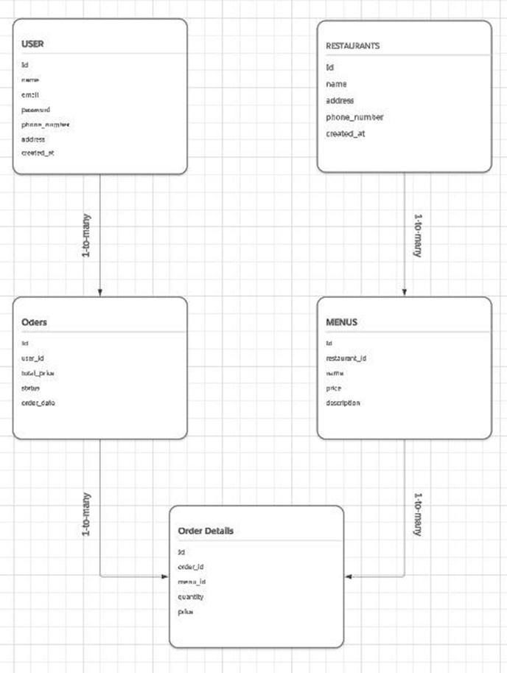
Halaman 4
Rancangan Database
Tabel utama dalam database:
Users (Pengguna) – Menyimpan data pengguna.
Menu (Makanan) – Menyimpan daftar menu makanan.
Orders (Pesanan) – Menyimpan pesanan pengguna.
Order_Items (Detail Pesanan) – Menyimpan item dalam pesanan.
Contoh skema database:
📌 Users: user_id, name, email, password, role
📌 Menu: menu_id, name, description, price, category, stock
📌 Orders: order_id, user_id, total_price, status

Slide 6
Halaman 5
Implementasi Sistem
Teknologi yang Digunakan
Struktur Direktori Proyek
📂 controllers/ → Mengelola logic aplikasi
📂 routes/ → Menyimpan endpoint REST API
📂 models/ → Prisma ORM untuk database
Instalasi & Konfigurasi
Install Node.js & Express.js
Konfigurasi database dengan Prisma
Setup autentikasi menggunakan JWT
Backend Framework: Express.js
ORM: Prisma
Autentikasi: JWT (JSON Web Token)

Slide 7
Halaman 6
Pengujian API Menggunakan Postman
1️⃣ Pengujian Registrasi & Login
Endpoint: POST /register
Request Body: { "name": "John Doe", "email": "john@example.com", "password": "123456" }
Response: { "token": "your_token_here" }
2️⃣ Pengujian Tambah Menu
Endpoint: POST /menu
Request Body: { "name": "Nasi Goreng", "price": 25000 }
Response: { "id": 1, "name": "Nasi Goreng", "price": 25000 }
3️⃣ Pengujian Pemesanan
Endpoint: POST /order
Request Body: { "menuId": 1, "quantity": 2 }
Response: { "orderId": 123, "totalPrice": 50000, "status": "pending" }

Slide 8
Halaman 7
KESIMPULAN
Laporan ini mengimplementasikan proses perancangan sistem pemesanan makanan online berbasis REST API dengan menggunakan teknologi modern seperti Node.js, Express.js, dan MySQL. Sistem ini dirancang untuk menyediakan fitur utama seperti autentikasi pengguna, manajemen produk, pengelolaan pesanan, serta detail pesanan. Setiap fitur didukung dengan validasi data yang aman menggunakan JsonWebToken (JWT).
Rancangan database yang sistematis memastikan integritas data melalui relasi antar tabel utama, seperti tabel pengguna, produk, pesanan, dan detail pesanan. Seluruh operasi CRUD diuji menggunakan Postman untuk menjamin keakuratan dan kestabilan API.
Laporan ini membuktikan bahwa teknologi yang digunakan dapat diimplementasikan secara efektif untuk menciptakan solusi digital berbasis platform
Murad Naser | Universitas Fauget | Ekonomi | 2025

Slide 9
Terima Kasih

